Slide 1
Notes:
Bienvenue au cinquième module du cours en ligne du GTFCC sur l'identification des PAMIs pour l'élimination du choléra.

Slide 2
Notes:
Dans ce module, nous vous expliquerons comment documenter l'identification des PAMIs et pourquoi solliciter une revue de l’identification des PAMIs.

Slide 3
Qu'allez-vous apprendre ?
Avantages de la documentation de l'identification des PAMIs
Quand documenter l'identification des PAMIs
Avantages pour les pays des revues des PAMIs par le GTFCC
Quand et comment demander une revue des PAMIs par le GTFCC
Notes:
À l'issue de ce module, vous connaitrez :
Les avantages d'une documentation complète de l'identification des PAMIs ;
Quand documenter l'identification des PAMIs ;
Les avantages pour les pays des revues des PAMIs par le GTFCC ;
Quand et comment demander une revue des PAMIs par le GTFCC.

Slide 4
Documentation de l’identification des PAMIs
Photo adaptée de : OMS/Alexia Dickinson
Notes:
Commençons par la documentation de l'identification des PAMIs.

Slide 5
Pourquoi documenter ?
Analyse critique
Prendre du recul pour analyser les faiblesses ou lacunes potentielles
Les corriger
Traçabilité
Traçabilité de la méthode utilisée, des décisions, de leurs justifications
Matériel de référence pour les acteurs nationaux
Notes:
La documentation de l'identification des PAMIs présente des avantages majeurs.
La préparation de la documentation est l'occasion de prendre du recul et de réfléchir de manière critique à ce qui a été fait ou est en train d'être fait. Si une faiblesse ou une lacune potentielle est identifiée, elle peut alors être corrigée.
En outre, une documentation complète est également essentielle pour la traçabilité. Dans le cadre du processus de documentation, la méthode utilisée, les décisions prises et les justifications de ces décisions sont enregistrées. Cela est particulièrement utile pour s’y référer ultérieurement.

Slide 6
Quand documenter ?
En temps réel
Apporter les améliorations nécessaires en temps opportun
Ne pas perdre de vue certaines discussions et justifications
Initier la documentation dès le début de l’identification des PAMIs
et la finaliser rapidement après la validation par les parties prenantes
Notes:
L'approche recommandée pour documenter l'identification des PAMIs est de le faire en temps quasi réel plutôt que documenter le processus une fois qu’il est terminé.
Cette approche offre plusieurs avantages.
Tout d'abord, le fait de documenter chaque étape pendant qu'elle est entreprise permet de l'améliorer presque en temps réel si nécessaire. Si la documentation n'est initiée qu'à la fin de l'identification des PAMIs, toute faiblesse ou lacune révélée lors du processus de documentation serait beaucoup plus difficile à corriger rétroactivement.
En outre, le fait de documenter chaque étape en temps quasi réel permet d'éviter de perdre de vue des informations importantes.
Par conséquent, il est recommandé de commencer à documenter l'identification des PAMIs dès le début du processus et de finaliser cette documentation rapidement après la validation par les parties prenantes.

Slide 7
Documentation à produire
Rapport sur l'identification des PAMIs
Outil Excel PAMI rempli
Carte des PAMIs
PAMI dus à des épidémies récentes
PAMIs basés sur l'indice de vulnérabilité
Notes:
La documentation de l'identification des PAMIs doit comprendre a minima les éléments suivants :
Un rapport sur l'identification des PAMIs,
L'outil Excel rempli,
Une carte montrant les PAMIs dus à la survenue d'épidémies de choléra ces dernières années et les PAMIs basés sur l'indice de vulnérabilité.

Slide 8
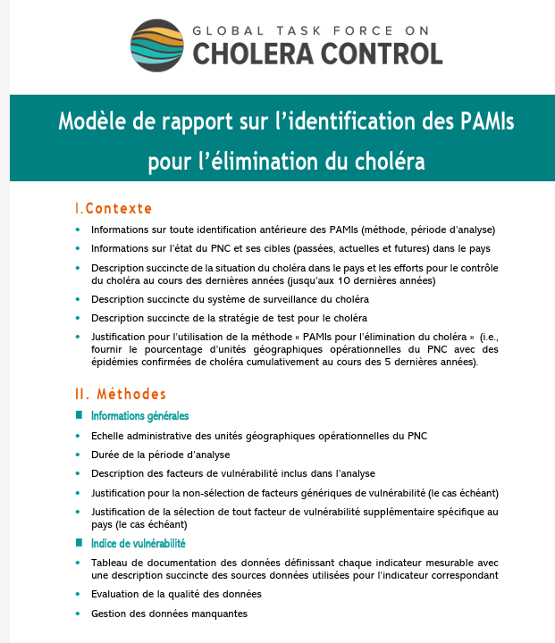
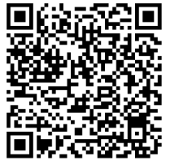
Rapport sur l’identification des PAMIs
Suivre le modèle de rapport du GTFCC
Le modèle de rapport du GTFCC est une liste de contrôle pour assurer que tous les points critiques sont traités
Méthodes
Jeu de données
Calcul de l'indice de vulnérabilité
Validation par les parties prenantes
Résultats
Liste des PAMIs dus aux épidémies de choléra
Seuil de l'indice de vulnérabilité
Liste des PAMIs basés sur l'indice de vulnérabilité
Liste finale des PAMIs
Notes:
Pour préparer un rapport complet sur l'identification des PAMIs, nous vous encourageons à suivre le modèle de rapport du GTFCC. Vous pouvez accéder à ce modèle en scannant ce code QR.
Ce modèle de rapport correspond à une liste de contrôle permettant de s'assurer que tous les points critiques sont abordés, y compris les méthodes telles que les caractéristiques du jeu de données, le calcul de l'indice de vulnérabilité, l'organisation de la validation par les parties prenantes, et les résultats de l'identification des PAMIs tels que la liste des PAMIs par défaut en raison de la survenue d'épidémies de choléra au cours des dernières années, le seuil de l'indice de vulnérabilité sélectionné et la justification du choix de ce seuil ; la liste des PAMIs en fonction de leur indice de vulnérabilité, et la liste finale des PAMIs.

Slide 9
Revue par le GTFCC
Photo adaptée de : OMS
Notes:
Voyons à présent les revues de l'identification des PAMI par le GTFCC.

Slide 10
Revue des PAMIs par le GTFCC
Revues techniques indépendantes :
À la demande des autorités nationales
Par des experts du GTFCC
Reposant sur des critères standard
Pour déterminer si :
L'identification des PAMIs a été réalisée conformément à la méthode du GTFCC
Toute déviation de cette méthode est justifié par des considérations techniques
Notes:
Les revues des PAMIs par le GTFCC sont des revues techniques indépendantes.
Elles sont réalisées sur demande des autorités nationales par des experts du GTFCC en utilisant des critères standard.
Ces revues visent à déterminer si l'identification des PAMIs a été effectuée conformément à la méthode PAMI du GTFCC et à s'assurer que tout écart par rapport à cette méthode, s'il y en a, repose sur des justifications techniques solides.

Slide 11
Bénéfices des revues
L'identification des PAMIs permet de cibler les stratégies d'élimination
Les revues des PAMIs par le GTFCC sont l'occasion pour les pays de recevoir
Un retour d'information technique indépendant
Des conseils et recommandations pratiques et constructifs
Dans un esprit de partenariat contre le choléra, aide les pays à maximiser l'efficacité et l'efficience de leur PNC pour l’élimination du choléra
Le retour d'information et les recommandations ne sont pas prescriptifs
Notes:
L'identification des PAMIs est d'une importance cruciale pour cibler des stratégies multisectorielles efficaces et efficientes afin d'éliminer le choléra.
Les revues des PAMIs par le GTFCC sont l'occasion pour les pays de recevoir un retour d'information technique indépendant ainsi que des conseils et des recommandations pratiques et constructifs.
Ces revues sont offertes aux pays dans un esprit de partenariat pour mettre fin au choléra, afin d’accompagner les pays pour maximiser l'efficacité et l'efficience de leur programme national d’élimination du choléra.
Le retour d'information et les recommandations formulées dans le cadre des revues des PAMI par le GTFCC ne sont pas prescriptifs ; ils sont pour considération par le pays.

Slide 12
Pays concernés
Le GTFCC soutient tous les pays de la même manière
Tout pays ayant identifié des PAMIs est invité à demander une revue des PAMIs par le GTFCC
Les revues des PAMIs sont obligatoires pour les pays qui envisagent de :
Soumettre leur PNC à l'approbation du GTFCC
Mettre en oeuvre de la vaccination préventive
Les autres pays sont encouragés à demander une revue des PAMIs par le GTFCC
Notes:
Le GTFCC soutient tous les pays de manière égale. Par conséquent, tout pays ayant identifié des PAMIs est invité à solliciter une revue.
En outre, pour les pays qui envisagent de soumettre leur PNC à l'approbation du GTFCC ou de mettre en œuvre la vaccination préventive, les revues des PAMIs par le GTFCC sont formellement obligatoires.
Les autres pays sont vivement encouragés à solliciter une revue, bien que cela ne soit pas obligatoire pour eux.

Slide 13
Quand demander une revue ?
Dès que la documentation sur l'identification des PAMIs est prête.
Avant de planifier les interventions dans les PAMIs
Les parties prenantes nationales examinent le retour d'information & recommandations
Le pays complète la documentation de l’identification des PAMIs
Le GTFCC procède à une revue des PAMIs
Le pays planifie les interventions dans les PAMIs
Le pays soumet une documentation actualisée pour revue
(facultatif)
Notes:
La revue des PAMIs par le GTFCC doit être demandée dès que la documentation de l'identification des PAMIs est terminée, avant de planifier les interventions dans les PAMIs. De cette façon, il est plus aisé pour les pays de prendre en compte toute rétroaction ou recommandation découlant de la revue.
Voici comment se déroule le processus.
Dès que l'identification des PAMIs est documentée, les pays demandent une revue des PAMIs par le GTFCC. Les parties prenantes nationales examinent le retour d'information et toute recommandation découlant de la revue. Ils procèdent aux ajustements nécessaires et peuvent ensuite soumettre des documents mis à jour pour un deuxième cycle de revue. Lorsque la liste des PAMIs a été affinée et consolidée si nécessaire, les pays passent à l'élaboration de stratégies d'intervention dans les PAMIs.

Slide 14
Comment demander une revue ?
Pour demander une revue des PAMIs par le GTFCC
Envoyez une demande à : GTFCCsecretariat@who.int
Joindre à votre demande
Rapport sur l'identification des PAMIs
Outil Excel PAMI rempli
Liste et carte des PAMIs
N'hésitez pas à utiliser votre langue nationale
Les documents fournis ne doivent pas nécessairement être en anglais
Ils peuvent être dans votre langue nationale
Notes:
Pour demander une revue des PAMIs par le GTFCC, contactez le secrétariat du GTFCC à cette adresse.
Joignez à votre demande votre rapport sur l’identification des PAMIs, l'outil Excel rempli, la liste finale des PAMIs et une carte des PAMIs.
Vous pouvez fournir ce matériel dans votre langue nationale ; il n'est pas obligatoire de le fournir en anglais.

Slide 15
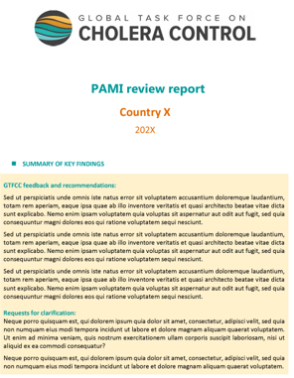
Résultats
Un rapport sur la revue des PAMIs est fourni sous un délai d'environ 30 jours
Prendre en compte le retour d'information/les recommandations du GTFCC
Affiner la liste des PAMIs en consultation avec les parties prenantes multisectorielles
Optionnellement, soumettre le matériel mis à jour pour revue
Utiliser ce rapport comme pièce justificative
Joignez le rapport de revue des PAMIs à :
Votre plan d'action pluriannuel pour la vaccination préventive
Votre PNC (s'il est soumis à l'approbation de la GTFCC)
Notes:
Vous recevrez le résultat de la revue sous un délai d'environ 30 jours sous la forme d'un rapport.
Vous êtes encouragés à prendre en compte les commentaires et les recommandations du GTFCC pour affiner la liste des PAMIs en conséquence, en consultation avec les parties prenantes multisectorielles.
Vous pouvez ensuite soumettre le matériel mis à jour pour une deuxième revue.
Vous utiliserez également ce rapport comme pièce justificative à l'appui de votre demande de vaccination préventive ou de votre demande d'approbation de votre PNC par le GTFCC.

Slide 16
Points saillants
Documentation
La documentation de l'identification des PAMIs en temps réel permet d'identifier les problèmes potentiels et de les corriger afin d'améliorer les résultats de l'identification des PAMIs
Un modèle de rapport GTFCC est disponible pour préparer un rapport sur l'identification des PAMIs
Revue
Sur demande, le GTFCC effectue des revues des PAMIs pour aider les pays à maximiser l'efficacité et l'efficience de leurs stratégies multisectorielles d’élimination du choléra
Demandez une revue des PAMIs avant de planifier des interventions dans les PAMIs
Les revues des PAMIs sont obligatoires pour les pays qui envisagent de soumettre leur PNC à l'approbation du GTFCC et/ou de mettre en œuvre la vaccination préventive
Notes:
En conclusion de ce module, voici les points importants à retenir.
La documentation de l'identification des PAMIs en temps réel permet d'identifier les problèmes potentiels et de les corriger tout au long du processus afin d'améliorer les résultats de l'identification des PAMIs.
Un modèle de rapport GTFCC est disponible, utilisez-le pour préparer un rapport complet sur l'identification des PAMIs.
Sur demande, le GTFCC effectue des revues des PAMIs pour aider les pays à maximiser l'efficacité et l'efficience de leurs stratégies multisectorielles d'élimination du choléra.
Il est recommandé de demander une revue des PAMIs avant de planifier des interventions dans les PAMIs.
Les revues des PAMIs sont obligatoires pour les pays qui envisagent de soumettre leur PNC à l'approbation du GTFCC ou de mettre en œuvre la vaccination préventive.

Slide 17
Notes:
Avant de terminer ce module, nous vous invitons à répondre à un quiz. Ce quiz comporte trois questions.

Slide 18
Question 1
Quand est-il préférable de commencer à documenter l'identification des PAMIs ?
Une fois que l'identification des PAMIs est terminée et que toutes les composantes sont solidifiées
Dès que l'identification des PAMIs est initiée pour documenter le processus en temps réel
Notes:
Question 1. Quand est-il préférable de commencer à documenter l'identification des PAMIs ?
a) Une fois que l'identification des PAMIs est terminée et que toutes les composantes sont solidifiées.
b) Dès que l'identification des PAMIs est initiée pour documenter le processus en temps réel.

Slide 19
Question 1 - Réponse
Quand est-il préférable de commencer à documenter l'identification des PAMIs ?
Une fois que l'identification des PAMIs est terminée et que toutes les composantes sont solidifiées
Dès que l'identification des PAMIs est initiée pour documenter le processus en temps réel
Notes:
La bonne réponse est b. Il est préférable de commencer à documenter l'identification des PAMIs dès que l'identification des PAMIs est initiée pour documenter le processus en temps réel.

Slide 20
Question 2
Quels pays peuvent bénéficier d’une revue des PAMIs par le GTFCC ?
Seuls les pays qui envisagent de mettre en œuvre la vaccination préventive et/ou de soumettre leur PNC à l'approbation du GTFCC peuvent bénéficier d’une revue des PAMIs par le GTFCC
Les revues des PAMIs par le GTFCC sont proposées à tout pays ayant identifié des PAMIs
Notes:
Question 2. Quels pays peuvent bénéficier d'une revue des PAMIs par le GTFCC ?
a) Seuls les pays qui envisagent de mettre en œuvre la vaccination préventive et/ou de soumettre leur PNC à l'approbation du GTFCC peuvent bénéficier d’une revue des PAMIs par le GTFCC.
b) Les revues des PAMIs par le GTFCC sont proposées à tout pays ayant identifié des PAMIs.

Slide 21
Question 2 - Réponse
Quels pays peuvent bénéficier d’une revue des PAMIs par le GTFCC ?
Seuls les pays qui envisagent de mettre en œuvre la vaccination préventive et/ou de soumettre leur PNC à l'approbation du GTFCC peuvent bénéficier d’une revue des PAMIs par le GTFCC
Les revues des PAMIs par le GTFCC sont proposées à tout pays ayant identifié des PAMIs
Notes:
La bonne réponse est b. Tout pays ayant identifié des PAMIs peut bénéficier d'une revue des PAMIs par le GTFCC.

Slide 22
Question 3
Quand est-il préférable de demander une revue des PAMIs par le GTFCC ?
Rapidement après l'identification des PAMIs, avant de planifier les interventions dans les PAMIs, afin de faciliter l'affinement de la liste des PAMIs, le cas échéant
En même temps qu'un plan d'action pluriannuel pour la vaccination préventive est soumis ou qu'un PNC est soumis à l'approbation du GTFCC afin que toutes les étapes de revues soient combinées en une seule
Notes:
Question 3. Il s'agit de la dernière question. Quand est-il préférable de demander une revue des PAMIs par le GTFCC ?
a) Rapidement après l'identification des PAMIs, avant de planifier les interventions dans les PAMIs, afin de faciliter l'affinement de la liste des PAMIs, le cas échéant.
b) En même temps qu'un plan d'action pluriannuel pour la vaccination préventive est soumis ou qu'un PNC est soumis à l'approbation du GTFCC afin que toutes les étapes de revues soient combinées en une seule.

Slide 23
Question 3 - Réponse
Quand est-il préférable de demander une revue des PAMIs par le GTFCC ?
Rapidement après l'identification des PAMIs, avant de planifier les interventions dans les PAMIs, afin de faciliter l'affinement de la liste des PAMIs, le cas échéant
En même temps qu'un plan d'action pluriannuel pour la vaccination préventive est soumis ou qu'un PNC est soumis à l'approbation du GTFCC afin que toutes les étapes de revues soient combinées en une seule
Notes:
La bonne réponse est a. Il est recommandé de demander une revue des PAMIs par le GTFCC rapidement après l'identification des PAMIs avant de planifier des interventions dans les PAMIs afin de faciliter tout ajustement de la liste des PAMIs, le cas échéant.

Slide 24
Notes:
Nous avons maintenant terminé le dernier module du cours en ligne sur l'identification des PAMIs pour l'élimination. Nous vous remercions de l’avoir suivi et nous espérons qu’il vous a été utile.

